Slide 1


manifesto

Slide 2
Em resumo...
O Manifesto Ágil é um guia geral para o desenvolvimento de software ágil, destacando 4 valores como a colaboração e princípios como a adaptação a mudanças. Ele não prescreve uma metodologia específica, mas fornece diretrizes flexíveis para projetos ágeis. É um conjunto de princípios que ajudam as equipes a trabalhar de forma mais eficaz e flexível.

Slide 3

1° - Indivíduos e interações acima de processos e ferramentas
Isso significa que, embora processos e ferramentas sejam importantes, as pessoas e a colaboração entre elas são fundamentais. As equipes ágeis se concentram em comunicar-se eficazmente, compartilhar conhecimento e resolver problemas juntas.

Slide 4
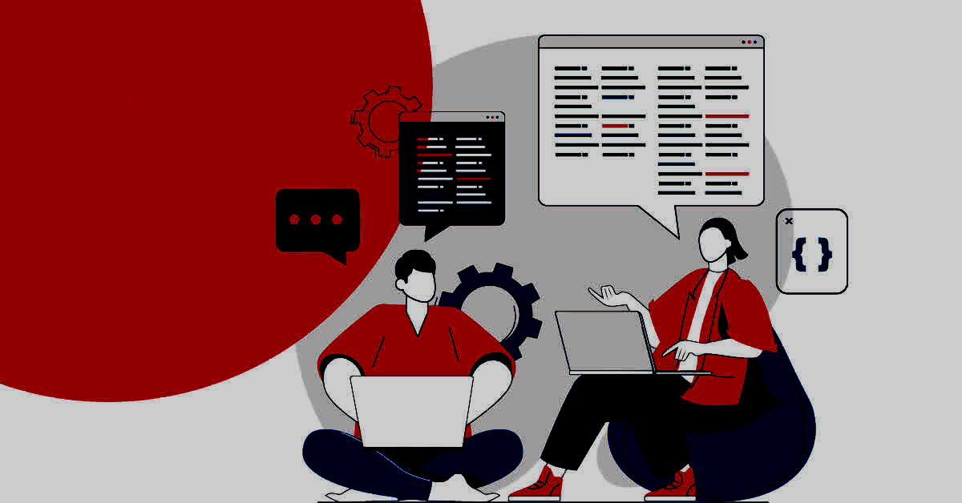
2° - Software em funcionamento acima de documentação abrangente
Embora a documentação seja necessária, o valor real está em ter um software funcional. As equipes ágeis buscam criar software que possa ser usado e testado desde o início, em vez de gastar muito tempo em documentação que pode rapidamente ficar desatualizada.

Slide 5

3° - Colaboração com o cliente acima de negociação de contratos
O foco aqui é estabelecer uma parceria próxima com o cliente. Negociações além de tomarem muito tempo, elas decidem de forma rígida as tarefas e prazos que devem ser cumpridos,

Slide 6

4° - Responder a mudanças acima de seguir um plano
O foco aqui é estabelecer uma parceria próxima com o cliente. Negociações além de tomarem muito tempo, elas decidem de forma rígida as tarefas e prazos que devem ser cumpridos,

Slide 7
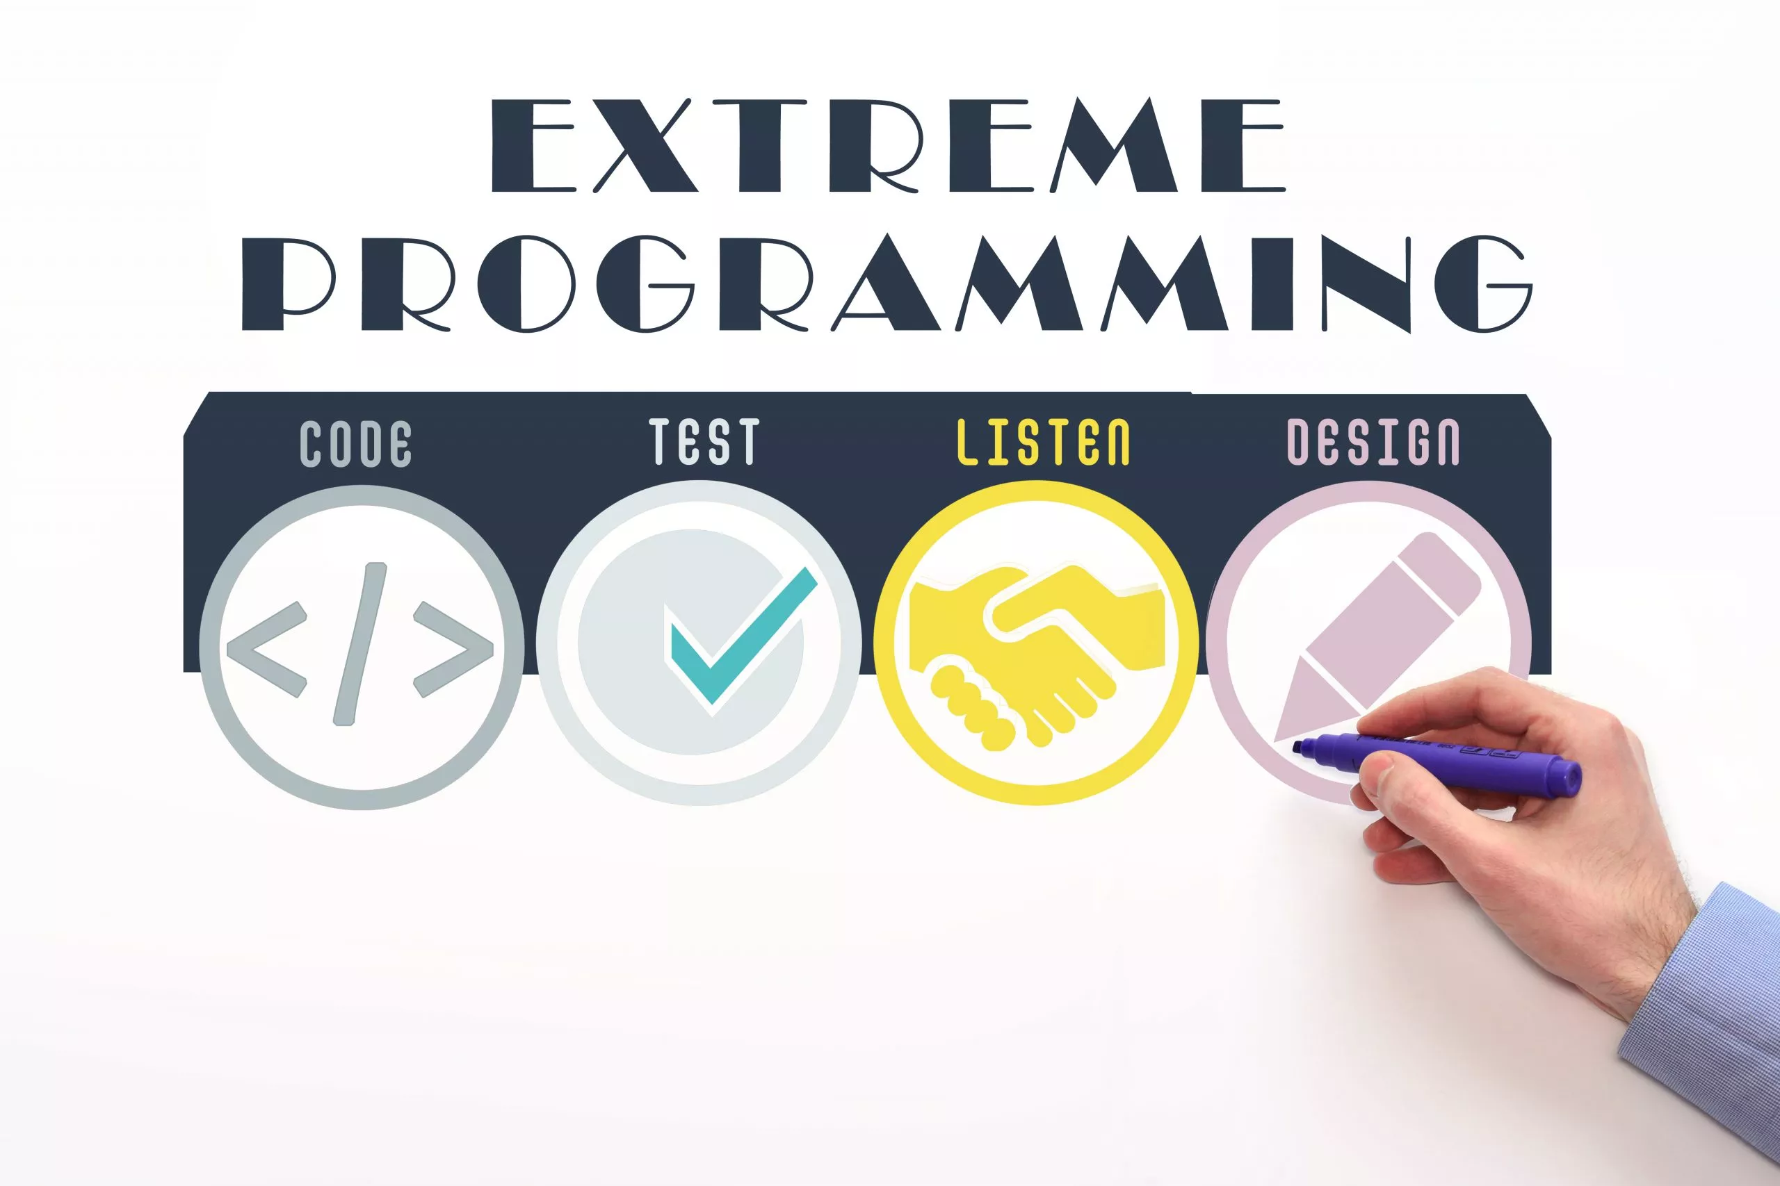
(Programação extrema)

Slide 8

O que é?
O Extreme Programming (XP) é uma metodologia de desenvolvimento de software que enfatiza a qualidade, a colaboração e a flexibilidade. Ela foi criada no final da década de 1990 e se tornou uma das metodologias ágeis mais conhecidas e amplamente adotadas. O XP se baseia em uma série de práticas e valores que visam melhorar o processo de desenvolvimento de software e a qualidade do produto final.

Slide 9

Práticas comuns
Desenvolvimento Orientado a Testes (TDD): Esse método envolve escrever testes antes mesmo de escrever o código-fonte. Isso garante que o software seja altamente testável e confiável.
Programação em Pares: Os desenvolvedores trabalham em pares, revisando constantemente o código um do outro. Isso melhora a qualidade do código e promove o compartilhamento de conhecimento.
Integração Contínua: As mudanças de código são integradas continuamente em um ambiente de desenvolvimento compartilhado e testadas automaticamente. Isso ajuda a identificar problemas rapidamente.
Iterações Curtas: O XP utiliza iterações curtas, chamadas de "sprints", para desenvolver e entregar funcionalidades incrementais. Isso permite uma resposta rápida às mudanças nas necessidades do cliente.

Slide 10
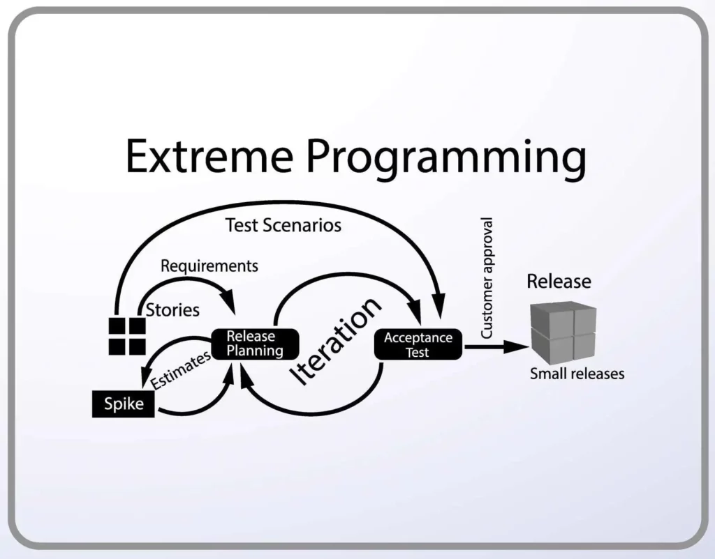
Cenários de Teste
Requerimentos
Aprovação do Cliente
Lançamento
Histórias
Planejamento de Lançamento
Interação
Teste de Aceitação
Estimativas
Pequenos Lançamentos

Slide 11
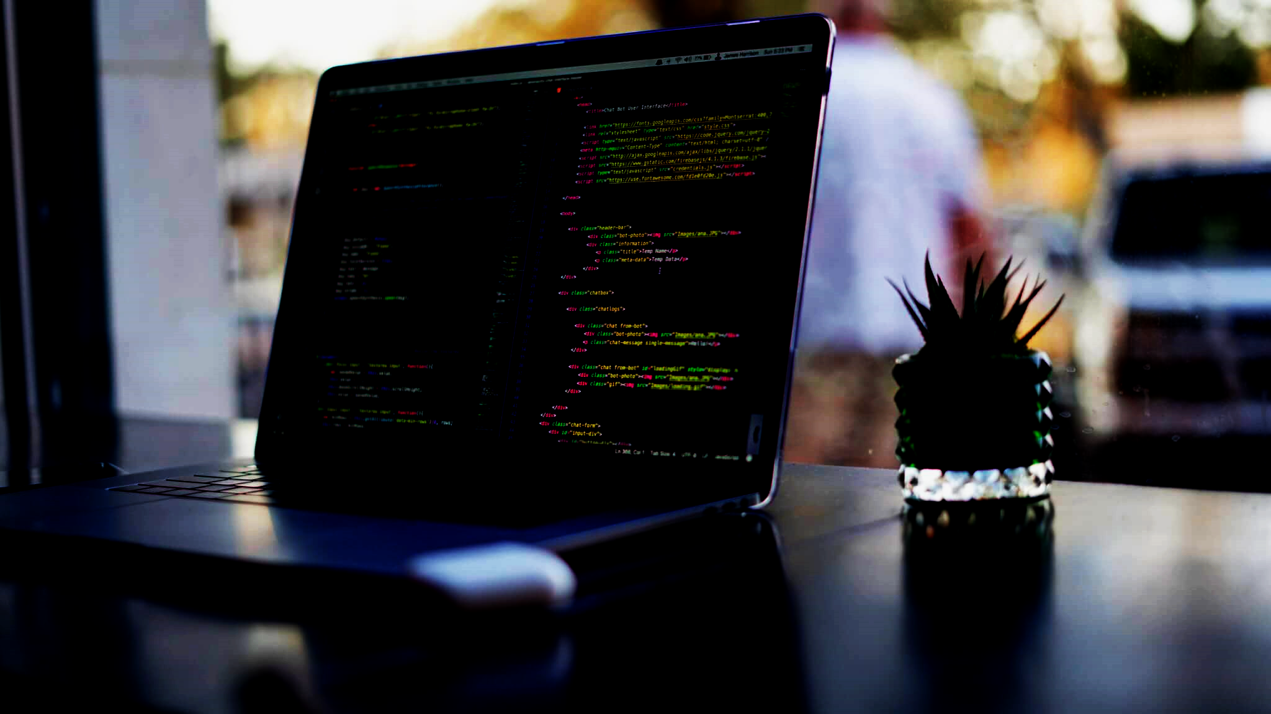
Valores do xp
Comunicação: A comunicação eficaz entre todos os membros da equipe, bem como com os clientes, é crucial no XP. Isso envolve reuniões regulares, feedback constante e transparência.
Simplicidade: O XP preza pela simplicidade nas soluções de software. Os desenvolvedores são incentivados a escolher as soluções mais simples que atendam aos requisitos, evitando a complexidade desnecessária.
Feedback: A obtenção de feedback é uma parte fundamental do XP. Isso inclui feedback do cliente, testes automatizados e revisões de código em pares para identificar e corrigir problemas rapidamente.
Respeito: Respeitar as opiniões e habilidades de todos os membros da equipe é um valor central do XP. Isso promove um ambiente colaborativo e positivo.

Slide 12
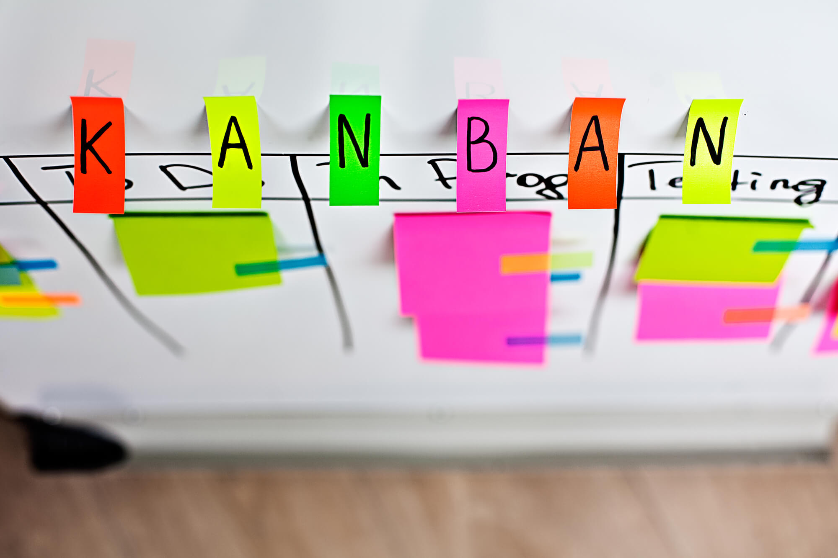
(Kanban)

Slide 13
O que é?
O Kanban é uma abordagem de gestão visual que se originou no sistema Toyota de produção no Japão e foi adaptada e amplamente adotada em contextos de desenvolvimento de software e gerenciamento de projetos. A palavra "Kanban" em japonês significa "cartão visual" ou "cartão sinalizador", e a metodologia se baseia em princípios fundamentais de visualização, limitação de trabalho em progresso (WIP) e foco na entrega contínua de valor.

Slide 14

Características do kanban
Quadro Kanban: É uma ferramenta visual que representa o fluxo de trabalho de uma equipe ou projeto. O quadro é dividido em colunas que representam as diferentes etapas do processo.
Limitação de Trabalho em Progresso: A limitação de trabalho em progresso (WIP) significa que cada coluna no quadro Kanban tem um limite máximo de tarefas que podem estar em andamento ao mesmo tempo.
Visualização do Fluxo de Trabalho: O Kanban oferece uma representação visual clara do fluxo de trabalho, permitindo que a equipe veja de relance o status de todas as tarefas.
Entrega Contínua de Valor: É enfatizado a entrega contínua de valor ao cliente. À medida que as tarefas são concluídas, o valor é entregue, muitas vezes em intervalos curtos e regulares.
Adaptação às Mudanças: O Kanban é altamente adaptativo. Ele permite que a equipe faça ajustes no fluxo de trabalho com base nas mudanças nas prioridades, requisitos ou circunstâncias.

Slide 15
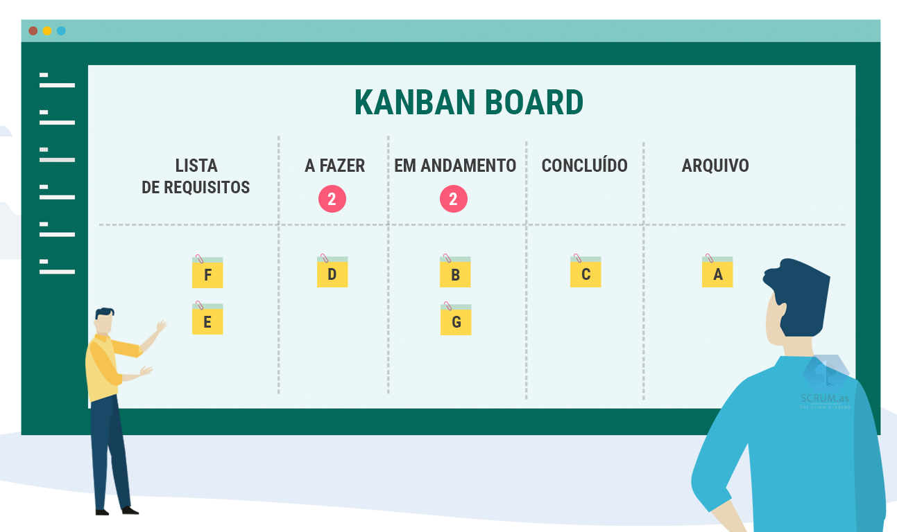

Slide 16
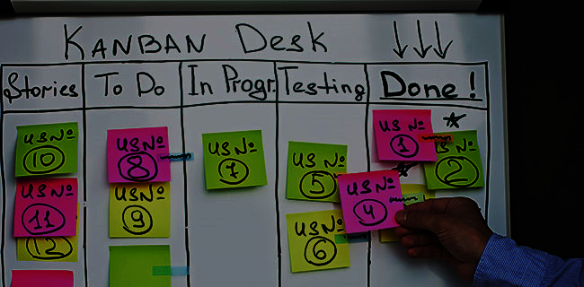
Vantagens de uso
Representação clara e transparente do trabalho em andamento, permitindo que a equipe e os stakeholders vejam instantaneamente o status das tarefas e identifiquem possíveis gargalos ou atrasos.
A limitação de WIP é uma prática fundamental que ajuda a evitar sobrecarregar a equipe com multitarefa excessiva, reduzir a espera entre etapas e manter um fluxo de trabalho equilibrado.
À medida que as tarefas são concluídas, novas tarefas são puxadas para o fluxo de trabalho, mantendo um nível constante de atividade.
O Kanban é particularmente adequado para ambientes onde os requisitos e as demandas estão sujeitos a alterações frequentes.

